Slide 1
REALBRIDGE NOUVELLE PLATERFORME BRIDGE
LES AVANTAGES
RealBridge fait passer le bridge en ligne à un niveau supérieur, avec une vidéo et
un son intégrés, apportant la véritable expérience face à face en ligne.
♣ Voyez et parlez à vos adversaires - tout comme un bridge face à face.
♣ Enchérissez et jouez à l'aide d'une interface moderne et intuitive.
♣ Connectez-vous avec tout le monde à la table ou jouez avec des écrans.
♣ Kibitz a présenté des matchs et regarde le vugraph.
♣ Parcourez les offres avec une interface polyvalente et conviviale.
♣ Aucune installation requise - cliquez sur un lien, asseyez-vous et jouez.
LES INCONVENIENTS
♣ avoir une webcam et un microphone adéquate ( bien que ce ne soit pas obligé )
♣ Avoir une connexion correct ou si c’est pas le cas faire un partage de connexion en 4G avec votre téléphone
( la 4G AMELIORE GRANDEMANT LA BANDE PASSANTE )
♣ Une Participation est demandée mais jouez c’est l’adopter

Slide 2
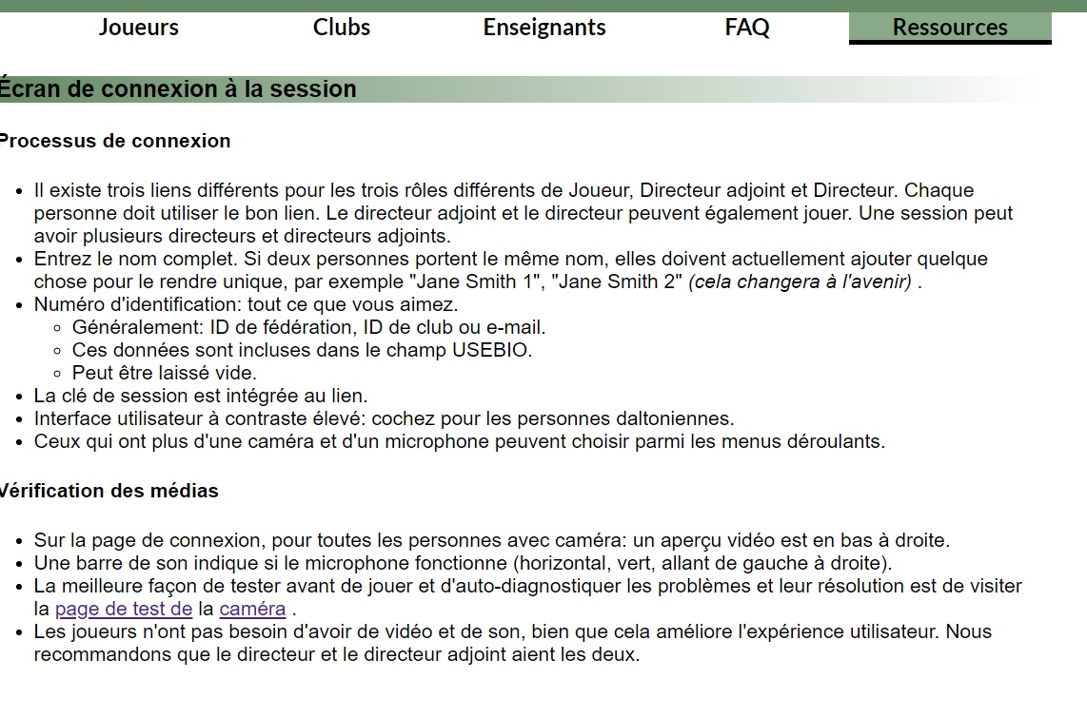
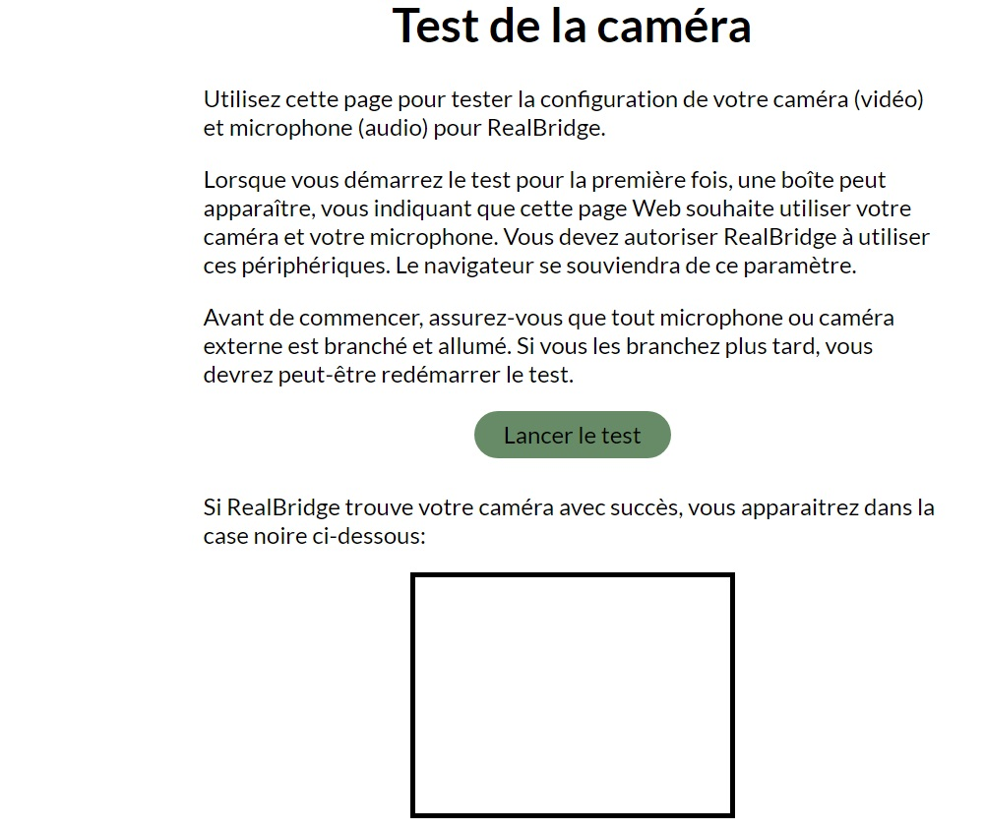
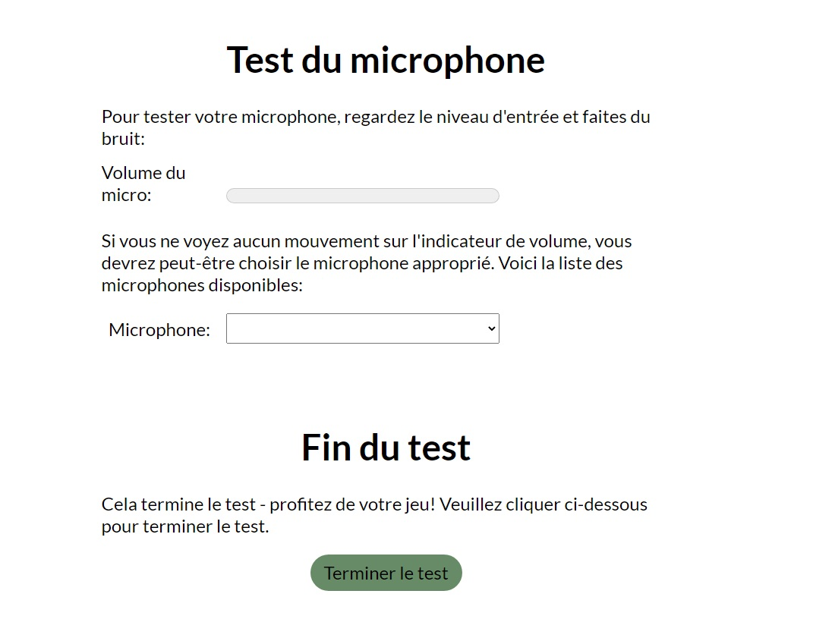
Test camera et microphone la première fois
AllEZ sur Onglet RESSOURCE TEST CAMERA TEST MICRO
1
2
3
si tout Marche bien vous devriez voir CECI
A
Choix de votre micro
B
si tout Marche bien vous devriez voir apparaitre votre Tete
Cliquez sur ce lien
Si tout est ok , On passe a l’inscription

Slide 3
Rendez vous sur la page : https://realbridge.online/:
RealBridge propose des sessions pour vous familiarise avec la plateforme . Elles se composent de 8 Donnes totalement gratuite
Vous pouvez visitez le site grâce a ces onglets
Pour avoir La page en Français , Clic droit de votre souris et traduire en français ( Pour CHROME )
Cliquez sur ce lien pour votre inscription et suivez les consignes très simples
Dates des sessions proposées . Attention a bien prendre les horaires CET EUROPE .

Slide 4
Apres votre inscription Vous allez recevoir un mail de confirmation ( 3 heures ou 2 heures avant le début du jeu ) Surveillez votre boite mail – Il se présentera comme ceci
Date de l’événement
Connection 30 mn avant le début
Pour ceux qui ont des Macs – utilisez SAFARI comme explorateur
Pour Les autres – utilisez CHROME comme explorateur
Lien pour tester votre webcam et microphone
Si vous avez un Partenaire , cliquez sur ce lien – Vous serez redirigé vers le LOGIN
Si vous n’avez pas de Partenaire , cliquez sur ce lien - Vous serez redirigé vers le LOGIN

Slide 5
LOGIN DE CONNECTION
Vous Pouvez Choisir votre Langue
Si ce n’est déjà fait remplissez votre Prenons et Nom dans cet ordre
LAISSER VIDE
Connectez Vous
Votre webcam
Votre Micro

Slide 6
ACCES A LA SALLE
CA Y EST
Vous êtes dans la salle Reste plus qu'a vous asseoir . Pour cela Choisissez une table cliquez sur Nord ou Sud ( SIT N – SIT S ) Votre partenaire fera de même en s’asseyant en face de vous. Et en attendant le début du tournoi faites connaissance avec le logiciel
Nbr Table
Nbr Donnes
No Tour
No Tables
Tchat
Taper votre texte
Envoyer votre texte
Personnes presentent dans la Salle de jeu

Slide 7
CONTROLES VIDEO ET AUDIO
Contrôle volume de votre partenaire
BOITES ENCHERES
Vous Pouvez contrôler le volume de votre Adversaire de gauche . Cela n’affecte que ce que vous entendez
Vous Pouvez contrôler le volume de votre Adversaire de gauche . Cela n’affecte que ce que vous entendez
Tchat Privé avec Adversaire de Droite . Vous Pouvez parler avec adversaire et pas votre Partenaire
Tchat Privé avec Adversaire de gauche . Vous Pouvez parler avec adversaire et pas votre Partenaire
Eteindre / couper votre Son . A utiliser si vous Etes au telephone
Cacher / Afficher les autres joueurs si votre connexion est faible
Réinitialisation vidéo audio A Utiliser en cas de figeage image vidéo ou déconnection
Eteindre / couper votre Vidéo

Slide 8
PRESENTATION SALLE DE JEU - 1
Boite a enchère .visible seulement
quand c’est a vous d’enchérir
On s’aperçoit que le graphisme est très bon . On se croirait a une table réelle
Numéro Donnes et vulnérabilité visible
Nom de votre Partenaire
votre Partenaire en Vidéo
TIMER
Nbr Table
No Tour
Adversaire de Gauche
Adversaire de droite
Paramétrage apparence cartes et animation
Appel TD
Votre Video
ALERTE . Comme a une vrai table de bridge . C’est le partenaire qui alerte les enchères
Se Lever de table et retour LOBBY
Notes et Classement de la donne
Votre Main

Slide 9
PRESENTATION SALLE DE JEU - 2
Apres vos enchères et le contrat défini ,vous arrivez ici et vous commencez a jouer
On s’aperçoit que le graphisme est très bon . On se croirait a une table réelle
Contrat Joué par OUEST
Demande suite a un misclik d’avoir un UNDO ( retour en arrière )
Nombre de Levées pour chaque Camp
NS = EO =
Ce bouton demande aux adversaire de jouer
Revoir dernière Levée
Réclamer les Levées Légitimes

Slide 10
LES SCORES Vous pouvez voir les scores en cours et les résultats des tableaux terminés en cliquant sur le bouton Scores . La fenêtre des scores est également affichée à la fin de chaque tour. La première chose que vous voyez est la liste de classement.
Fermeture de la fenêtre et revenir au Jeu
V
Points IMP
Clic sur Nom du Joueur pour voir le score de cette Paire
Nombre de Donne jouées par la Paire
ASCENSEUR pour Monter et descendre afin de voir toutes les paires
DONNES
Clic sur Numéro de la donne pour voir le score

